Slide 1
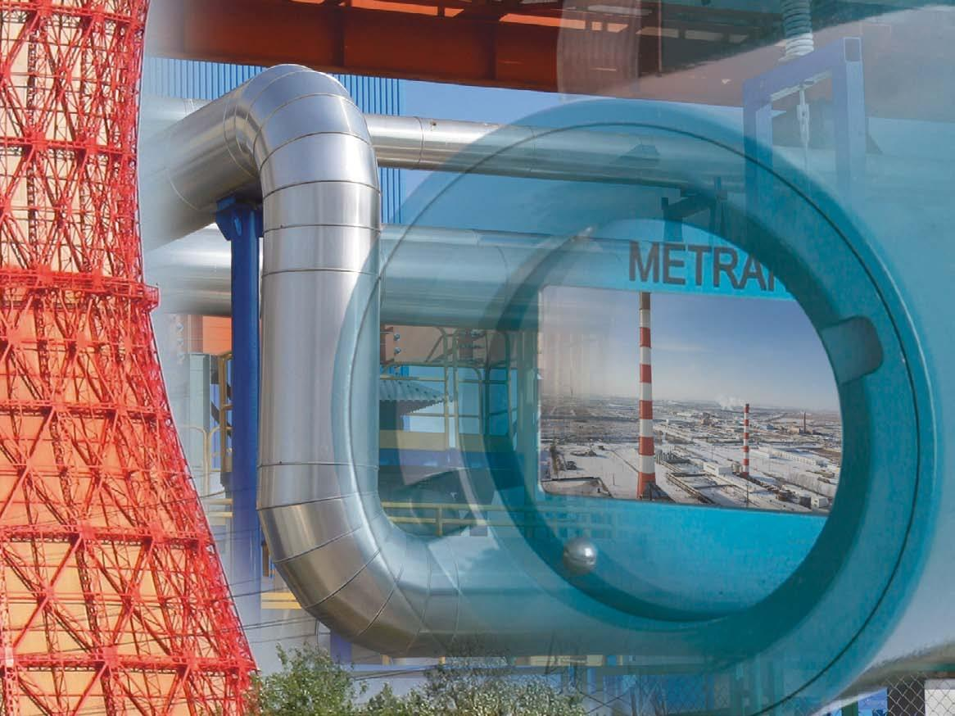
Комплексные решения для технического и коммерческого учета энергоресурсов
Notes:
1

Slide 2
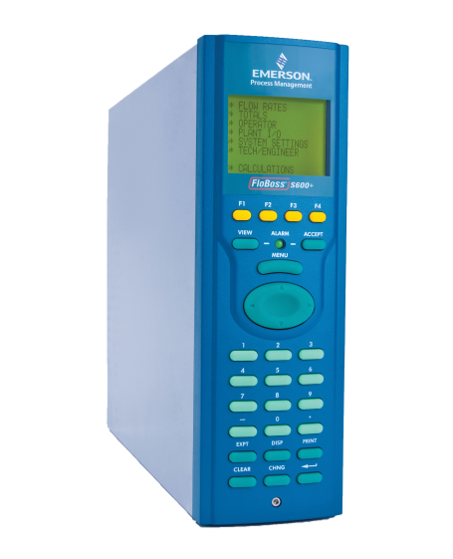
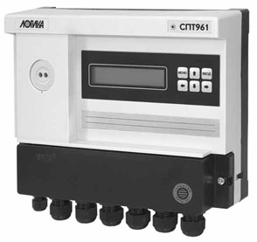
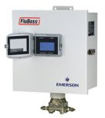
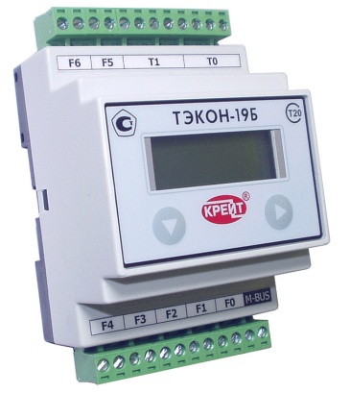
Комплексы учета энергоресурсов на базе вычислителей СПТ, Тэкон, FloBoss
Организация учета энергоресурсов в системах теплоснабжения любой конфигурации на источниках и у потребителей тепловой энергии;
Выбор оптимального варианта комплекса в соответствии с задачей потребителя;
Комплектация тепловычислителями и контроллерами ведущих российских и зарубежных производителей;
Различные типы и емкость архивов учетной информации, архивы нештатных ситуаций и т.д.
Хранение архивной информации в энергонезависимой памяти и автоматическое архивирование на удаленном ресурсе;
Неограниченные возможности организации сбора данных (диспетчеризация) с использованием различных каналов связи;
Метрологическая стабильность и надежность работы вычислителей в условиях наличия электромагнитных полей и неблагоприятных климатических факторов;
Энергонезависимость от внешних источников питания и поддержка беспроводных протоколов передачи информации;

Slide 3
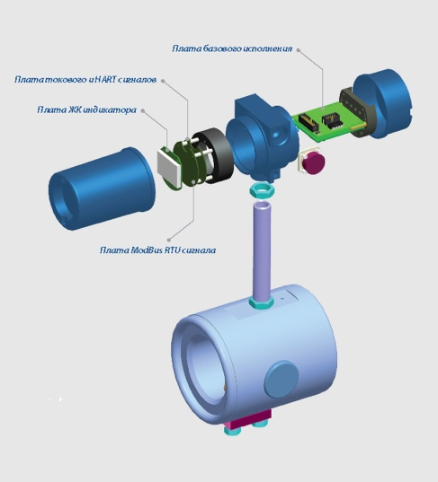
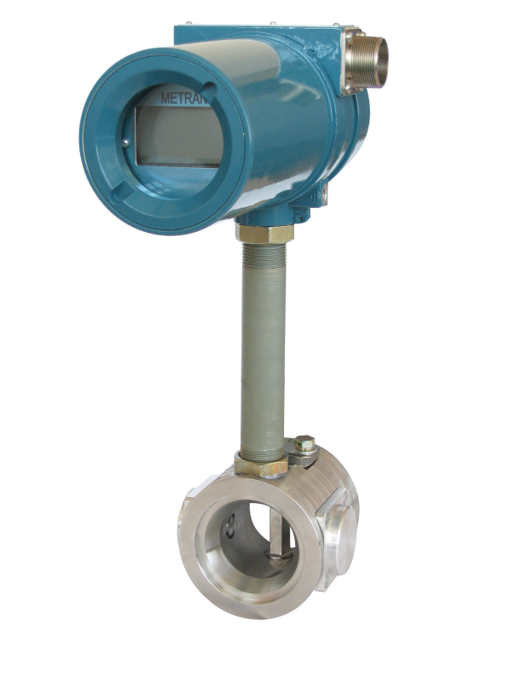
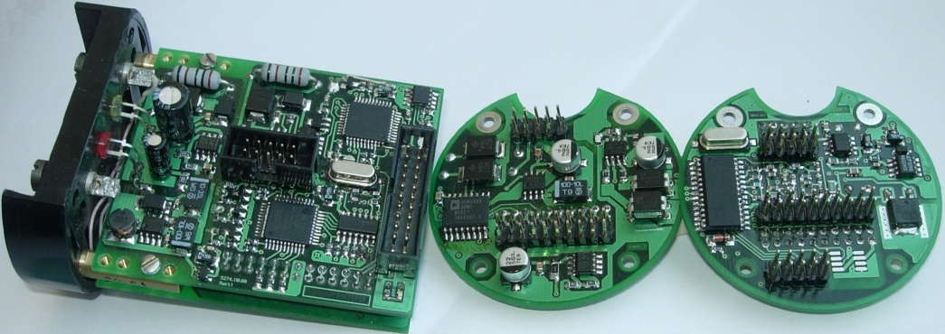
Расходомер Метран-300ПР
Область применения – коммерческий учет, системы автоматизации технологических процессов;
Измеряемая среда - вода и водные растворы
вязкостью до 2 сСт, Т=150 С, Р=1,6МПа
Модельный ряд: до ДУ 300
Диапазоны измерения: до 2000 м³/ч
Класс точности: 1,0%
Степень защиты корпуса: IP65
Выходные сигналы:
  импульсный
  токовый 4-20 мА
  HART–протокол
  Modbus RTU
Самодиагностика
Электромагнитная совместимость
!!!
Для повышения надежности каждый сигнал, выведенный на разъем, дублируется вторым контактом

Slide 4
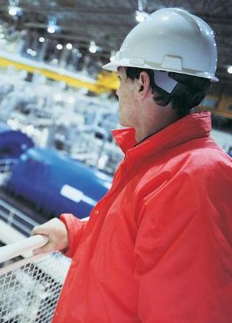
Индукционные расходомеры Rosemount
Rosemount 8700 разработан для сложных применений
  высокое давление и температура среды
  взрывозащищенное исполнение
  повышенная защита
Rosemount 8750 разработан для общих применений:
  измерение расхода воды и растворов на основе воды
  общепромышленное исполнение

Slide 5
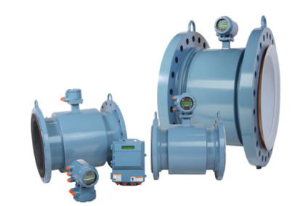
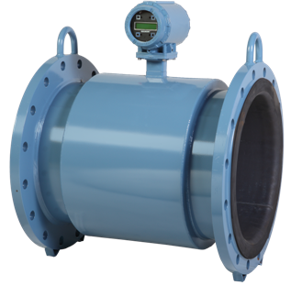
Индукционный расходомер Rosemount 8750
Диаметры условного прохода
  от 15 до 1000 мм
Давление измеряемой среды
  до 4 МПа
Выходные сигналы
  4 – 20 мА / HART
  частотно-импульсный
Погрешность
  0, 5% (опция 0,25%)
Общепромышленное исполнение
Степень пылевлагозащиты
  IP68
Интервал между поверками
  5 лет

Slide 6
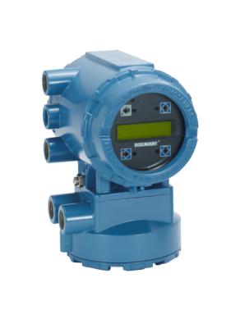
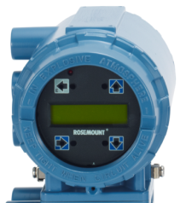
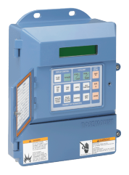
Конструктивные исполнения Rosemount 8750
Интегральный и удаленный монтаж
Фланцевый сенсор
Удаленный монтаж

Slide 7
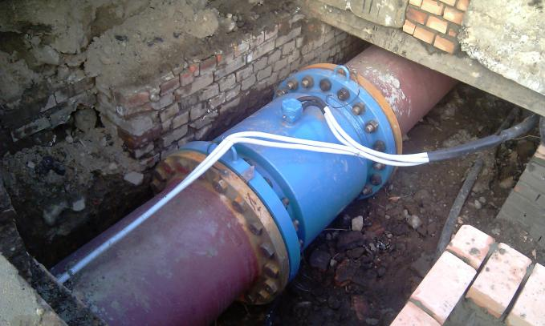

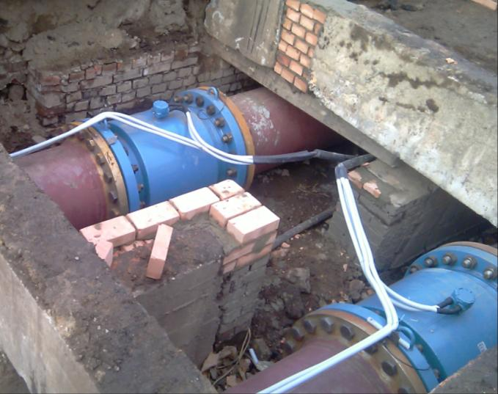
Пример монтажа сенсора 8750
Предприятие теплогенерации в Ярославской области
Сенсор расходомера имеет степень пылевлагозащиты IP68 и способен стабильно работать при полном погружении в воду на глубину до 10 метров
Погружение расходомера в воду и работа при полном затоплении. Подходит для установки в колодцах.

Slide 8
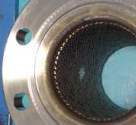
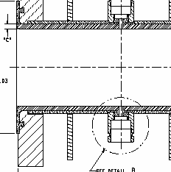
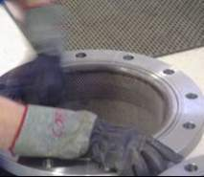
Футеровка из высококачественного фторопласта PFA
Использование первичного (не переработанного) PFA улучшает прочность футеровки
Армирование - использование удерживающей сетки из нержавеющей стали (крепление с помощью точечной сварки)
Фланец с удерживающим пазом для крепления армирования
Армирование из сетки имеет
важное значение для
сохранности футеровки
Обеспечение надежного
Крепления сетки

Slide 9
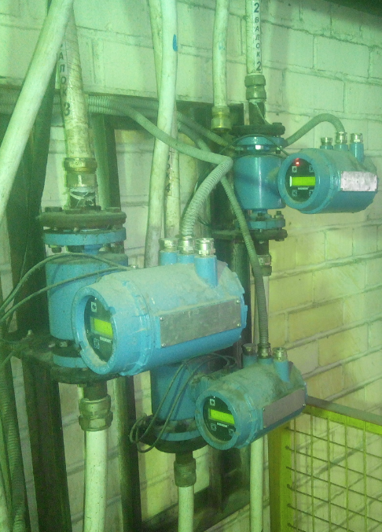
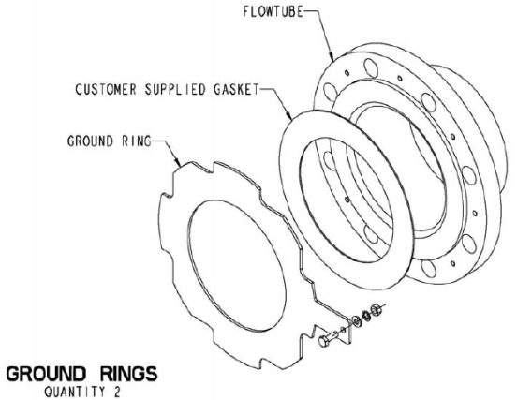



Установка в различные виды трубопроводов
Система водоподготовки коммунального предприятия в УФО
Исполнение с заземляющими кольцами или с третьим заземляющим электродом позволяет производить монтаж расходомера в неметаллические трубопроводы и трубопроводы с покрытием
Поддержка установки во всевозможные типы трубопроводов из различных материалов

Slide 10
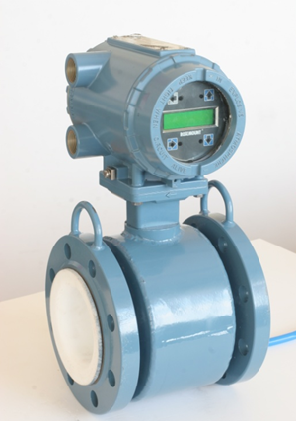

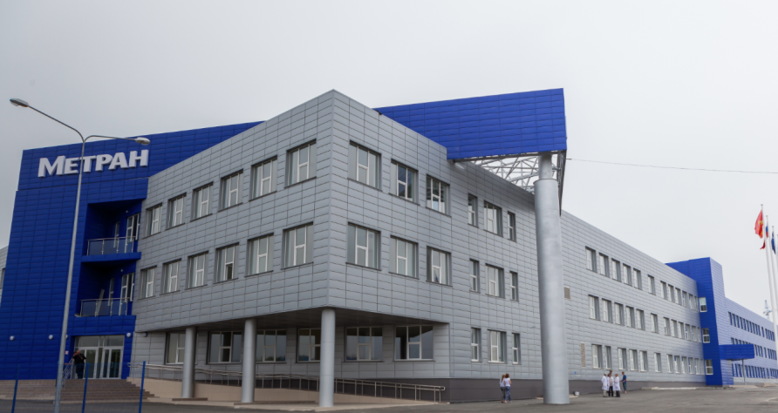

Метран-370 – Сделано в Челябинске
Диаметры условного прохода:
  до 200 мм
Давление среды:
  до 4 Мпа
Материал футеровки:
  Фторопласт Ф4
Материалы электродов:
  Нерж. сталь 316L
  Никелевый сплав С276
Выходные сигналы:
  4-20мА, HART, импульсный
Сделано в Челябинске

Slide 11

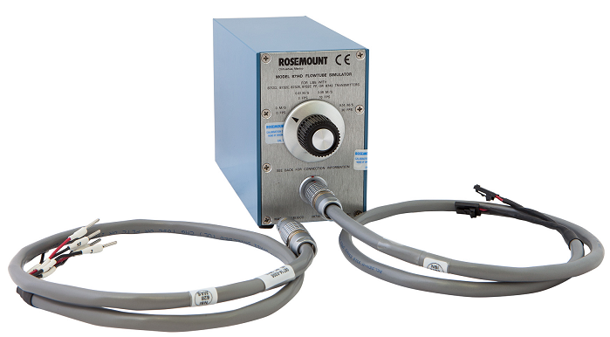
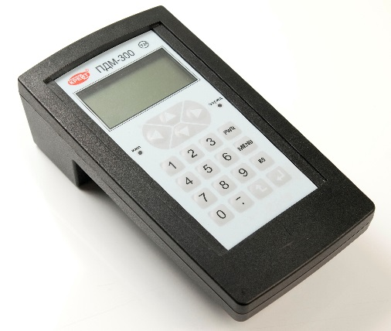
Имитационная методика поверки
Поверка оборудования на проливных установках занимает много времени, а также влечет затраты по демонтажу/монтажу приборов и остановку производственного цикла
Имитационная методика поверки позволяет за несколько минут поверить расходомер без демонтажа из трубопровода и остановки технологического процесса
Имитатор 8714 – устройство для проведения имитационной поверки Rosemount 8700 и 8750
Калибратор ПДМ 300 – устройство для проведения имитационной поверки Метран 300ПР

Slide 12
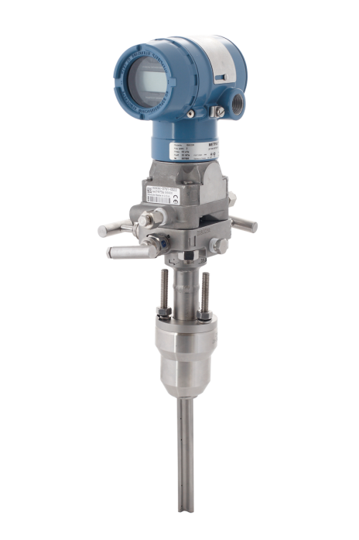
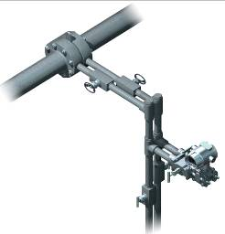
Расходомеры переменного перепада давления на базе ОНТ Annubar 485
Традиционный измерительный комплекс
Расходомер
Метран-150RFA
Датчик давления Метран-150CDR в сборе с вентильным блоком и первичным преобразователем расхода Annubar 485.
Готов к
установке
Преимущества расходомера
Метран-150RFA:
Интегральная конструкция:
  Простая установка
  Уменьшение монтажных частей
  Экономия времени и денег
Отсутствие импульсных линий;
  Уменьшение потенциальных мест утечек среды
  Уменьшение закупорки/перемерзаний
Минимальные потери давления
Сокращение длин прямолинейных участков трубопровода
Стандартная диафрагма и датчик перепада давления
Notes:
Стандартное сужающее устройство- диафрагма до сих пор остается самым популярным и распространенным первичным преобразователем расхода. Но несмотря на простоту и дешевизну изготовления, а также хорошую нормативно-техническую базу ,(ГОСТ 8.586-2005) использование стандартных диафрагм имеет ряд ограничений – длинные прямолинейные участки трубопровода, требуемые при установке, требующие постоянного обслуживания импульсные линии, большие безвозвратные потери давления.
Современные расходомеры переменного перепада давления разработаны с учетом требований снизить ограничения традиционных диафрагм и одним из предлагаемых решений является новый расходомер интегральной конструкции Метран-150RFA.

Slide 13
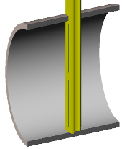

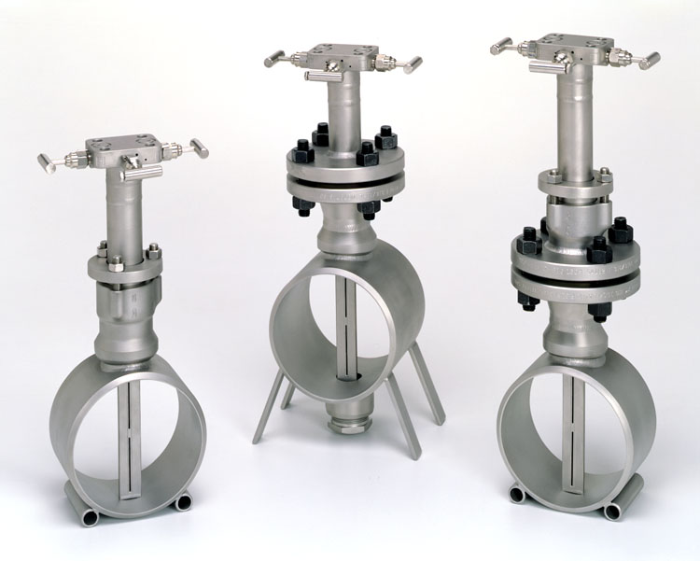
Осредняющие Напорные Трубки Annubar 485
Тип монтажа ОНТ Annubar
Щелевидные пазы
Лазерная сварка
Полное осреднение
профиля потока
Принципиально новая конструкция порта камеры высокого давления обеспечивает наиболее полное осреднение скорости потока
Порты камеры пониженного давления
находятся в зоне низкой турбулентности
Pak-Lok
Flange
Измерение объемного расхода жидкости, газа, пара.
Dy трубопровода от 50 мм до 2400 мм
Основная относительная погрешность измерений объемного расхода ±2,5%
Выходной сигнал 4-20 мА+HART
Избыточное давление до 40 МПа
Межповерочный интервал 2 года
Notes:
Метран-150RFA в отличии от Метран-350 имеет два типа монтажа – Pak-Lok и Flange. Монтаж/демонтаж без остановки техпроцесса (Flo-Tap) доступен только в Метран-350, Rosemount 3051SFA, Rosemount 3095MFA.

Slide 14

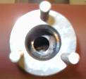
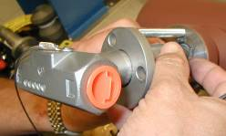
ОНТ Annubar 485
Простая и быстрая установка
Просверлить Приварить Установить Подключить
Notes:
15
Установка Метран-150RFA экономична и менее трудоемка по сравнению с установкой традиционного расходомерного узла на базе диафрагмы и состоит из четырех основных этапов – просверлить отверстие в трубопроводе, приварить фланец или бобышку, вставить расходомер и подключить, целостность трубопровода при этом сохраняется. Для монтажа диафрагмы необходимо разрезать трубопровод, приварить фланцы, правильно установить диафрагму, смонтировать импульсные линии, установить вентильный блок и датчик давления, подключить.

Slide 15
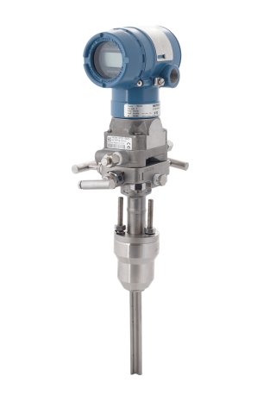
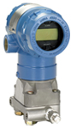
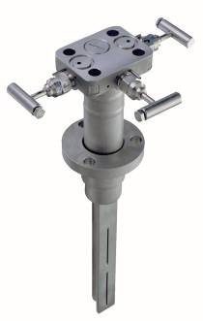
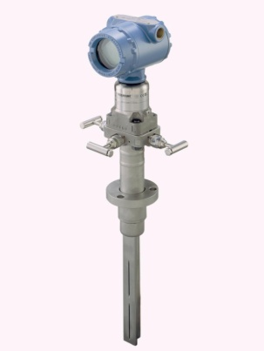

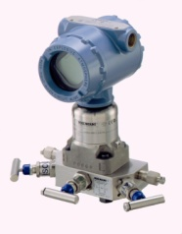

Расходомеры интегральной конструкции на базе ОНТ Annubar 485
Dу от 50 мм до 2400 мм
NEW!
Метран-150CDR
Метран-150RFA
Метран-350 SFA (Rosemount 3051SFA)
ANNUBAR 485
Rosemount 3051S
Метран-350 MFA (Rosemount 3095 MFА)
Rosemount 3095 MV
Notes:
Метран-150RFA –это датчик перепада давления копланарной конструкции Метран-150CDR в сборе с вентильным блоком и первичным элементом – осредняющая напорная трубка Annubar 485. Расходомер поставляется как единый узел в сборе, проверенный на герметичность, поверенный и готовый к установке. Метран-150RFA – это современное решение по доступной цене, дополняющее линейку расходомеров переменного перепада давления на базе ОНТ Annubar. Датчик давления Метран-150 в составе расходомера позволяет расположить Метран-150RFA на одну ценовую ступень с отечественными измерительными комплексами на базе стандартных диафрагм. Для более жестких требований по точности измерений и функциональности уже много лет эксплуатируются модели Метран-350, Rosemount 3051SFA и Rosemount 3095MFA.

Slide 16
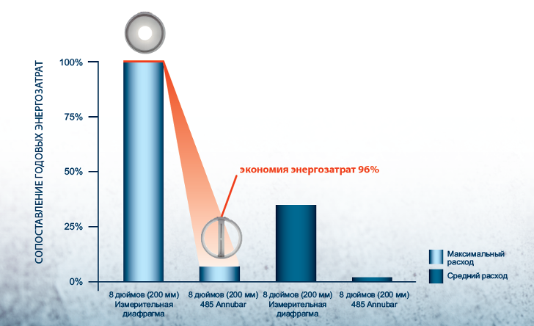
ОНТ Annubar
Экономия электроэнергии и снижение эксплуатационных затрат
Низкие безвозвратные потери давления в трубопроводе это:
Снижение затрат на энергоснабжение насосов
Снижение затрат на компрессию газа
Снижение затрат на энергоносители для выработки пара
Экономия энергозатрат 96%
Notes:
Расходомеры на базе ОНТ Annubar сокращают эксплуатационные затраты. Благодаря конструкции осредяющей напорной трубки безвозвратные потери давления меньше, чем при
использовании других первичных элементов в расходомерах переменного перепада давления. Это, в свою очередь, позволяет достичь существенной экономии электроэнергии за счет снижения затрат на энергоснабжение насосов, нагнетающих жидкость, затрат на компрессию газа и на энергоносители для выработки пара. Такая экономия энергозатрат при
эксплуатации расходомеров Rosemount на базе ОНТ Annubar обеспечивает их окупаемость в течение шести месяцев.

Slide 17
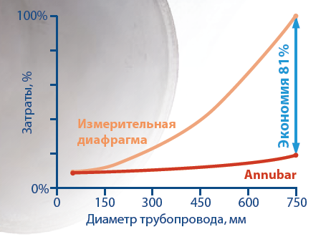
ОНТ Annubar зависимость снижения затрат от ДУ
Экономия может составлять до 81% на Ду=750 мм в зависимости от типа и материалов изготовления диафрагмы и фланцев
Notes:
Расходомеры на базе ОНТ Annubar требуют меньше материалов при установке, чем измерительные комплексы на базе стандартных диафрагм. Экономия может составлять 81% на Ду=750 мм в зависимости от типа и материалов изготовления диафрагмы и фланцев. Расходомеры на базе ОНТ Annubar являются экономичным решением для измерений расхода на трубопроводах большого диаметра.

Slide 18
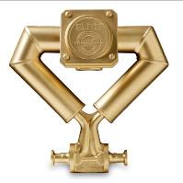
Спасибо за внимание!
Oleg Dubrovsky
District Heating BDM
+7 (812) 448 20 66
Oleg.Dubrovsky@emerson.com
Notes:
18

